Slide 1
Pronoms COD

Slide 2
Qu’est-ce que c’est ?
Quand un nom est un complément d’objet direct, on peut remplacer ce nom par un pronom appelé pronom COD.

Slide 3
Comment identifier le COD ?
Pour trouver un COD, on pose la question QUI ? ou QUOI ? après le verbe :
Tu écoutes le professeur ?
Tu écoutes QUI ? Le professeur (COD).
On regarde les photos ?
On regarde QUOI ? Les photos (COD)

Slide 4
Le pronom COD remplace une personne ou un objet.
Tu écoutes le professeur ? Oui, je l’écoute. (l’ = le professeur)
On regarde les photos ? D’accord, on les regarde ! (les = les photos)

Slide 5
Comment choisir le bon pronom ?
Le pronom COD est choisi en fonction du genre (masculin ou féminin) et du nombre (singulier ou pluriel) de ce nom :
Le professeur est un nom masculin singulier, le pronom COD correspondant est le.

Slide 6
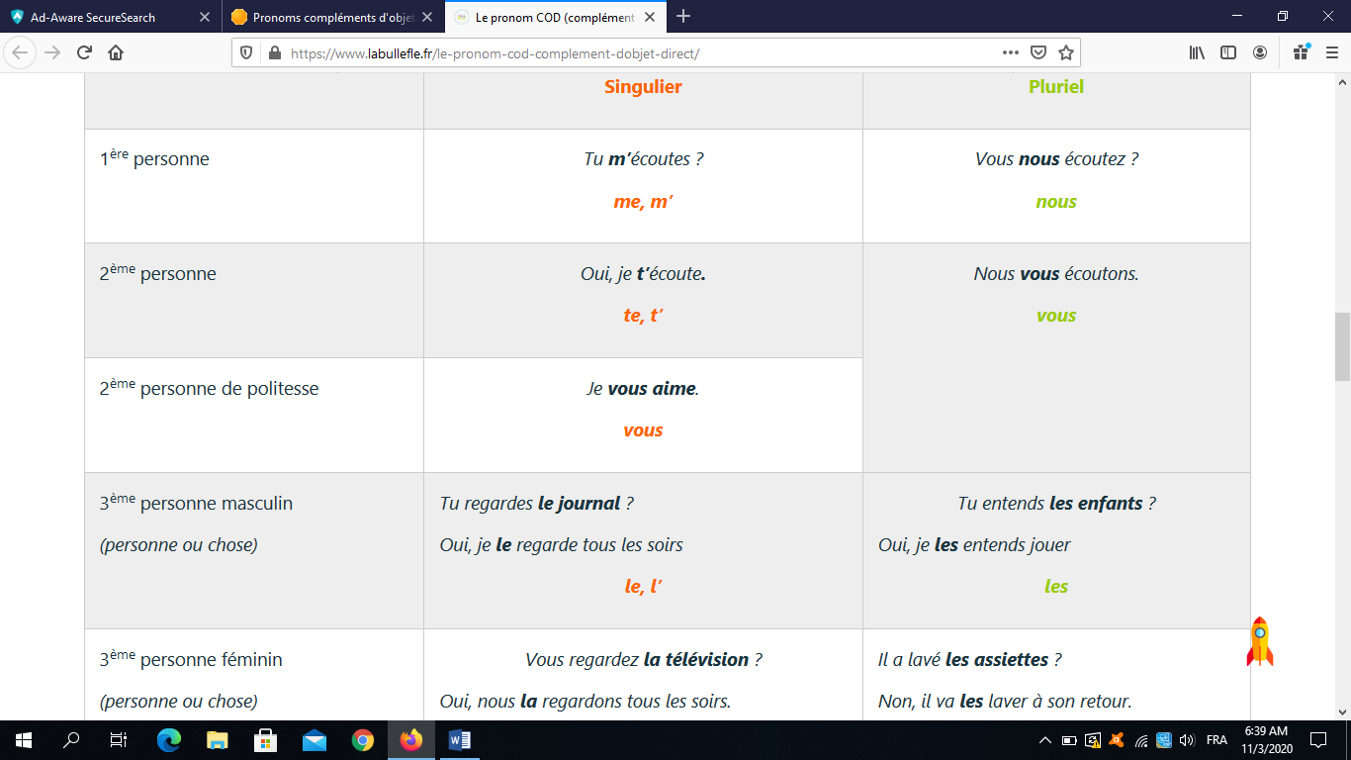

Slide 7
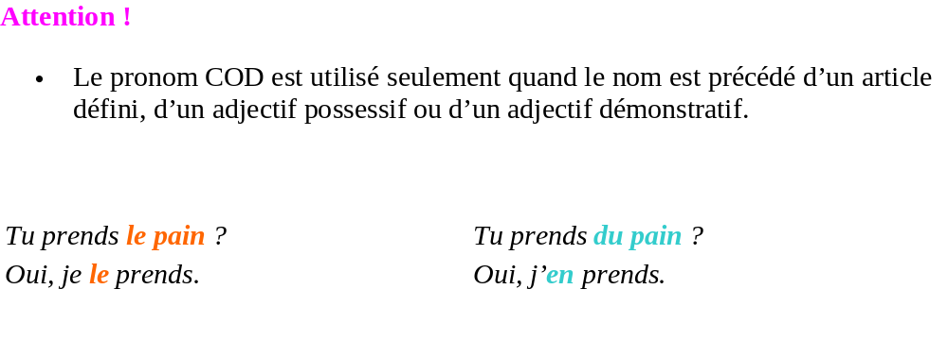

Slide 8
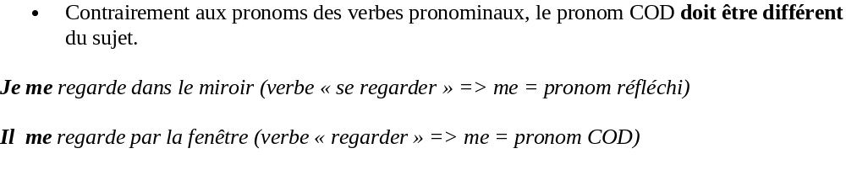

Slide 9
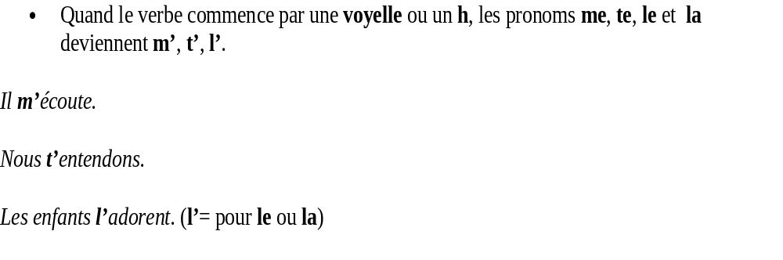

Slide 10
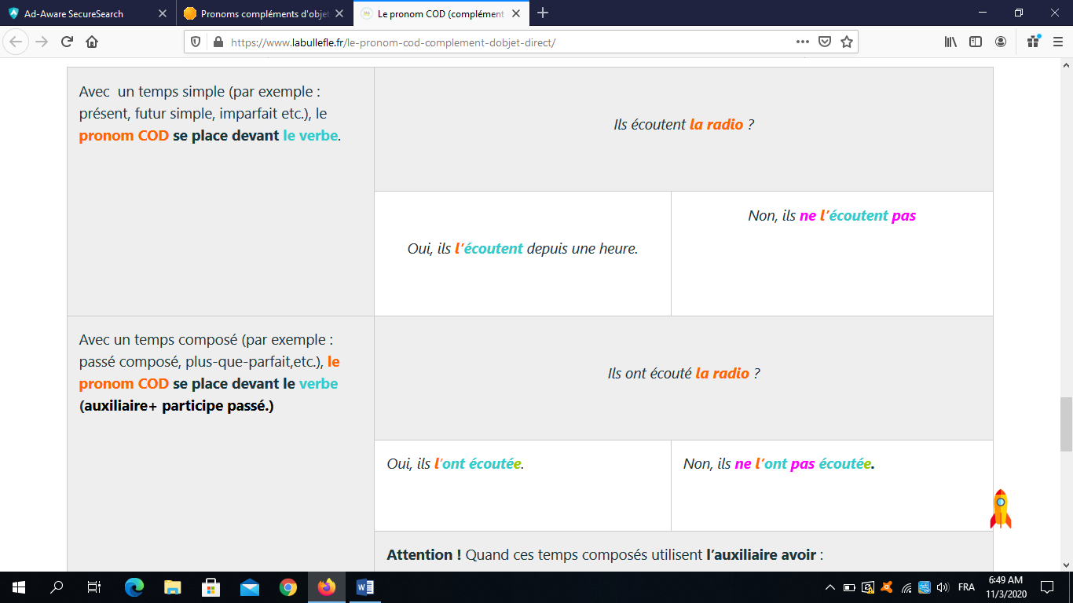
Où placer le pronom COD dans la phrase?

Slide 11
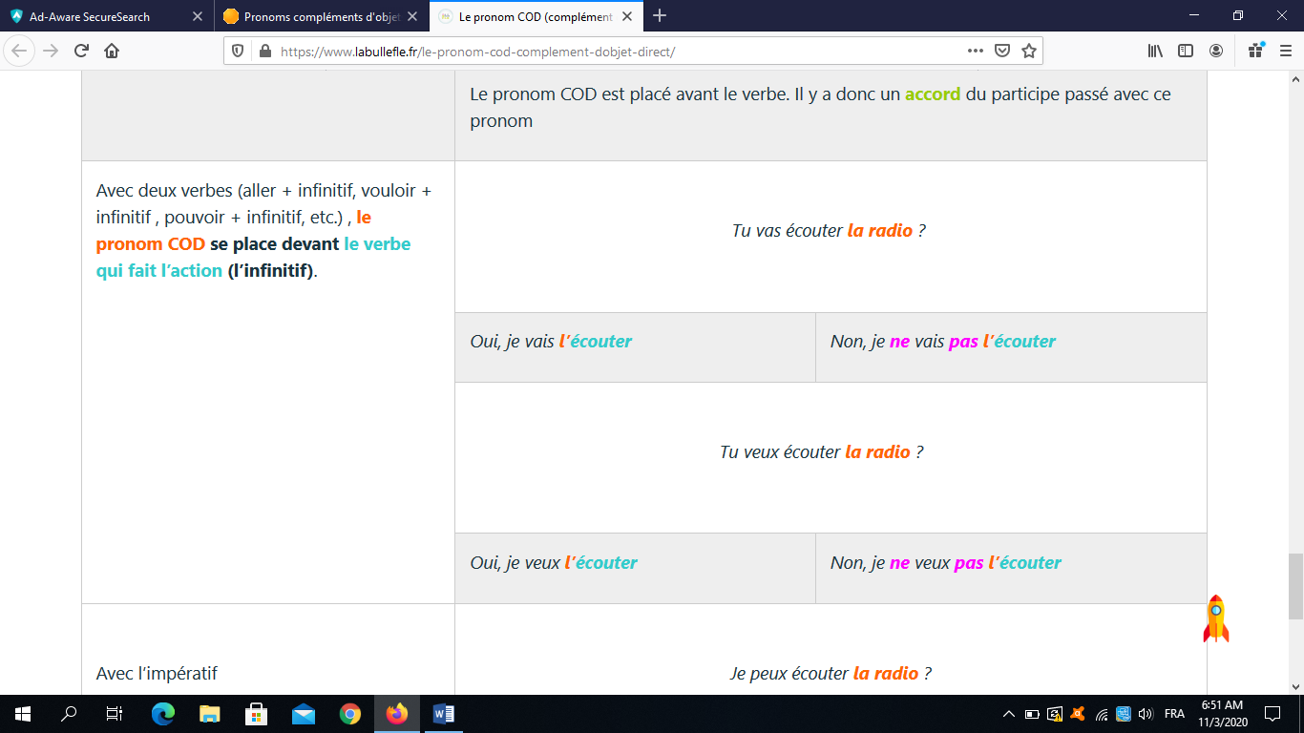

Slide 12
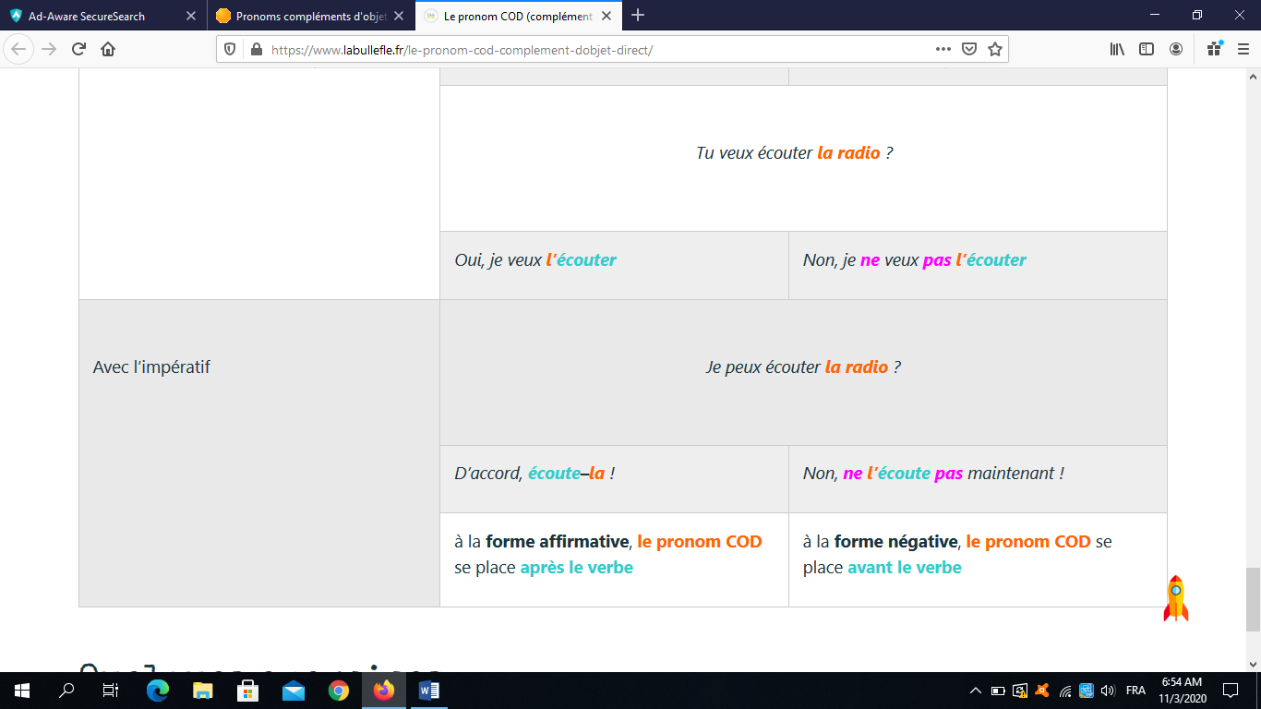

Slide 13
I Répondez aux questions ou transformez les phrases
suivantes en remplaçant les éléments soulignés par le pronom qui convient
1. Je conseille les livres à mes élèves.
2. Le proviseur convoque les parents dans son bureau.
3. Elle a adressé ses meilleurs vœux à Jeanne et à moi.
4. Il a demandé les clés à son père.
5. Il a proposé la paix à son ennemi.
6.Il va prêter sa calculatrice à son collègue.
7.Il va avouer la vérité au juge ? Non,
8.Laisse les clés !
9.N’achetez pas cette imprimante!
10. As-tu remboursé la dette à ton collègue ?

